Slide 1
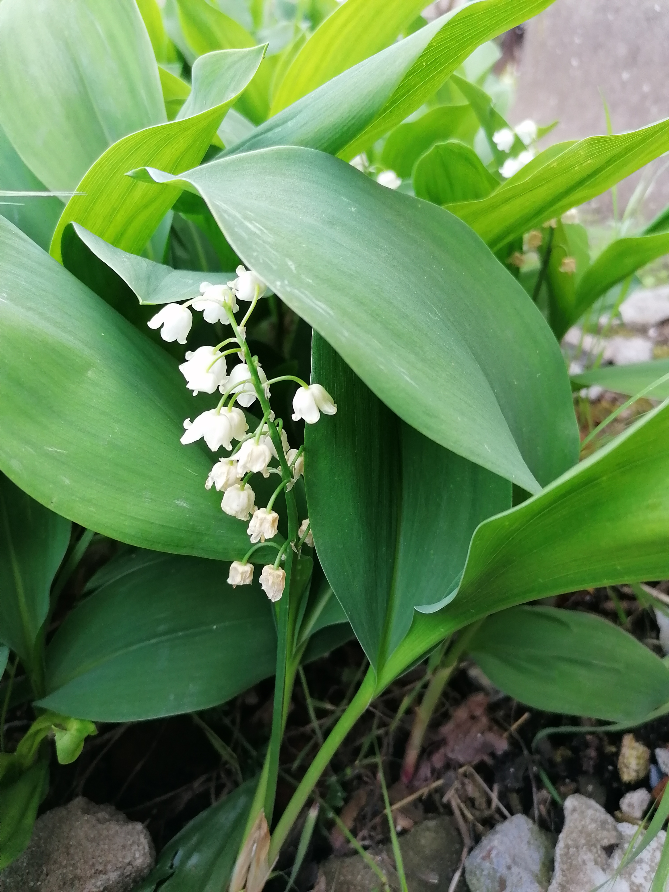
ДИГИТАЛНИ ХЕРБАРИЈУМ ош,,аца синадиновић“
Наставник : Барбара Јовчић
5.разред Тешица,
Анђела Кузмановић
Данило Станковић
Теодора Глигоријевић

Slide 2
КОПРИВА
Urtica dioica
Коприва је самоникла јестива биљка.
Лековити делови биљке су: лист, корен и семе коприве. цветови и листови су прекривени жарницама, па се приликом њеног брања користе рукавице.
Коприва садржи велику количину гвожђа, и сврстава се у најбоље природне лекове. Богата је витаминима ц, к, минералима, калцијумом, фосфором….
Коприва је најпознатији природни лек против анемије и повољно утиче на стабилизацију шећера у крви као и регулацију притиска.
Након богате трпезе, чајод коприве ће прочистити крв и ојачати организам, а користи се и као диуретик.
У нараодној медицини има широку употребу: користи се за лечење реуматских обољења и гихта, код обољења јетре, слезине, болова у желуцу, код акни, главобоље, несанице…..
Стара народна пословица каже: Неће гром у коприве

Slide 3
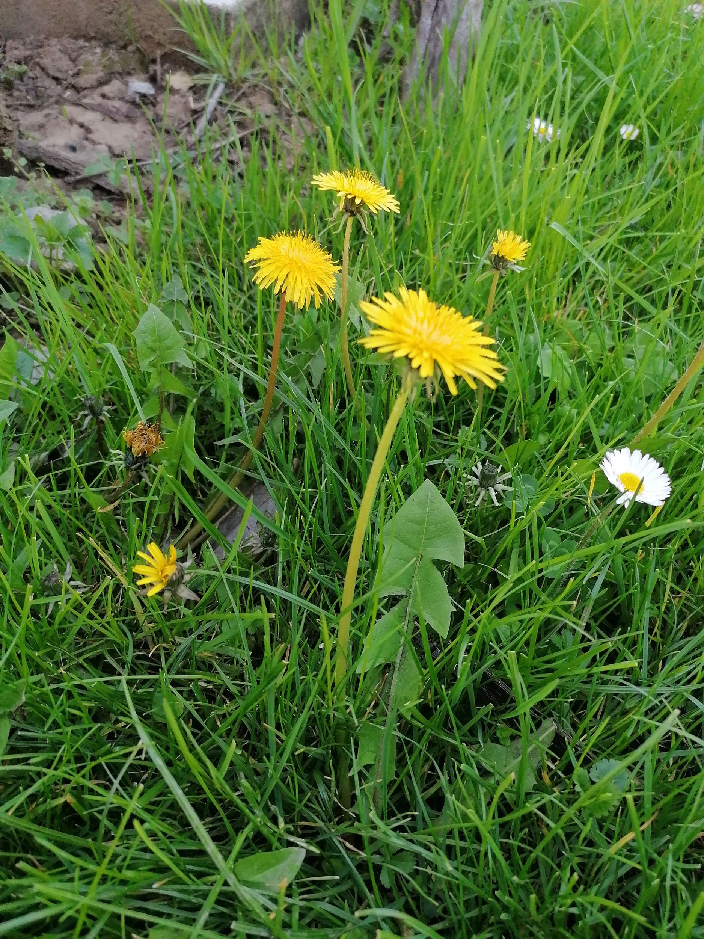
маслачак
Маслачак је једна од ретких биљака од које се користе сви делови.
Од младог лишћа маслачка прави се салата која прочишћава крв, а чај од младог лишћа се препоручује код уринарних инфекција.
Корен маслачка поспешује знојење , враћа снагу и чистити слузокожз дисајних органа.
Цветови маслачка се користе за справљање сирупа који је делотворан у лечењу прехлада и бронхитиса.
Маслачак садржи калијум, етерична уља и многе друге супстанце које су неопходне за нормално функционисање организма, а листови маслачка садрже витамин ц, и гвожђе.
Листови маслачка се беру пре него што биљка почне да цвета. Цветови се беру током априла и маја.
Маслачак поспешује рад бубрега, јетре и желуца. Такође снижава ниво холестерола , лечи кожне болести, чиреве и екцеме.

Slide 4
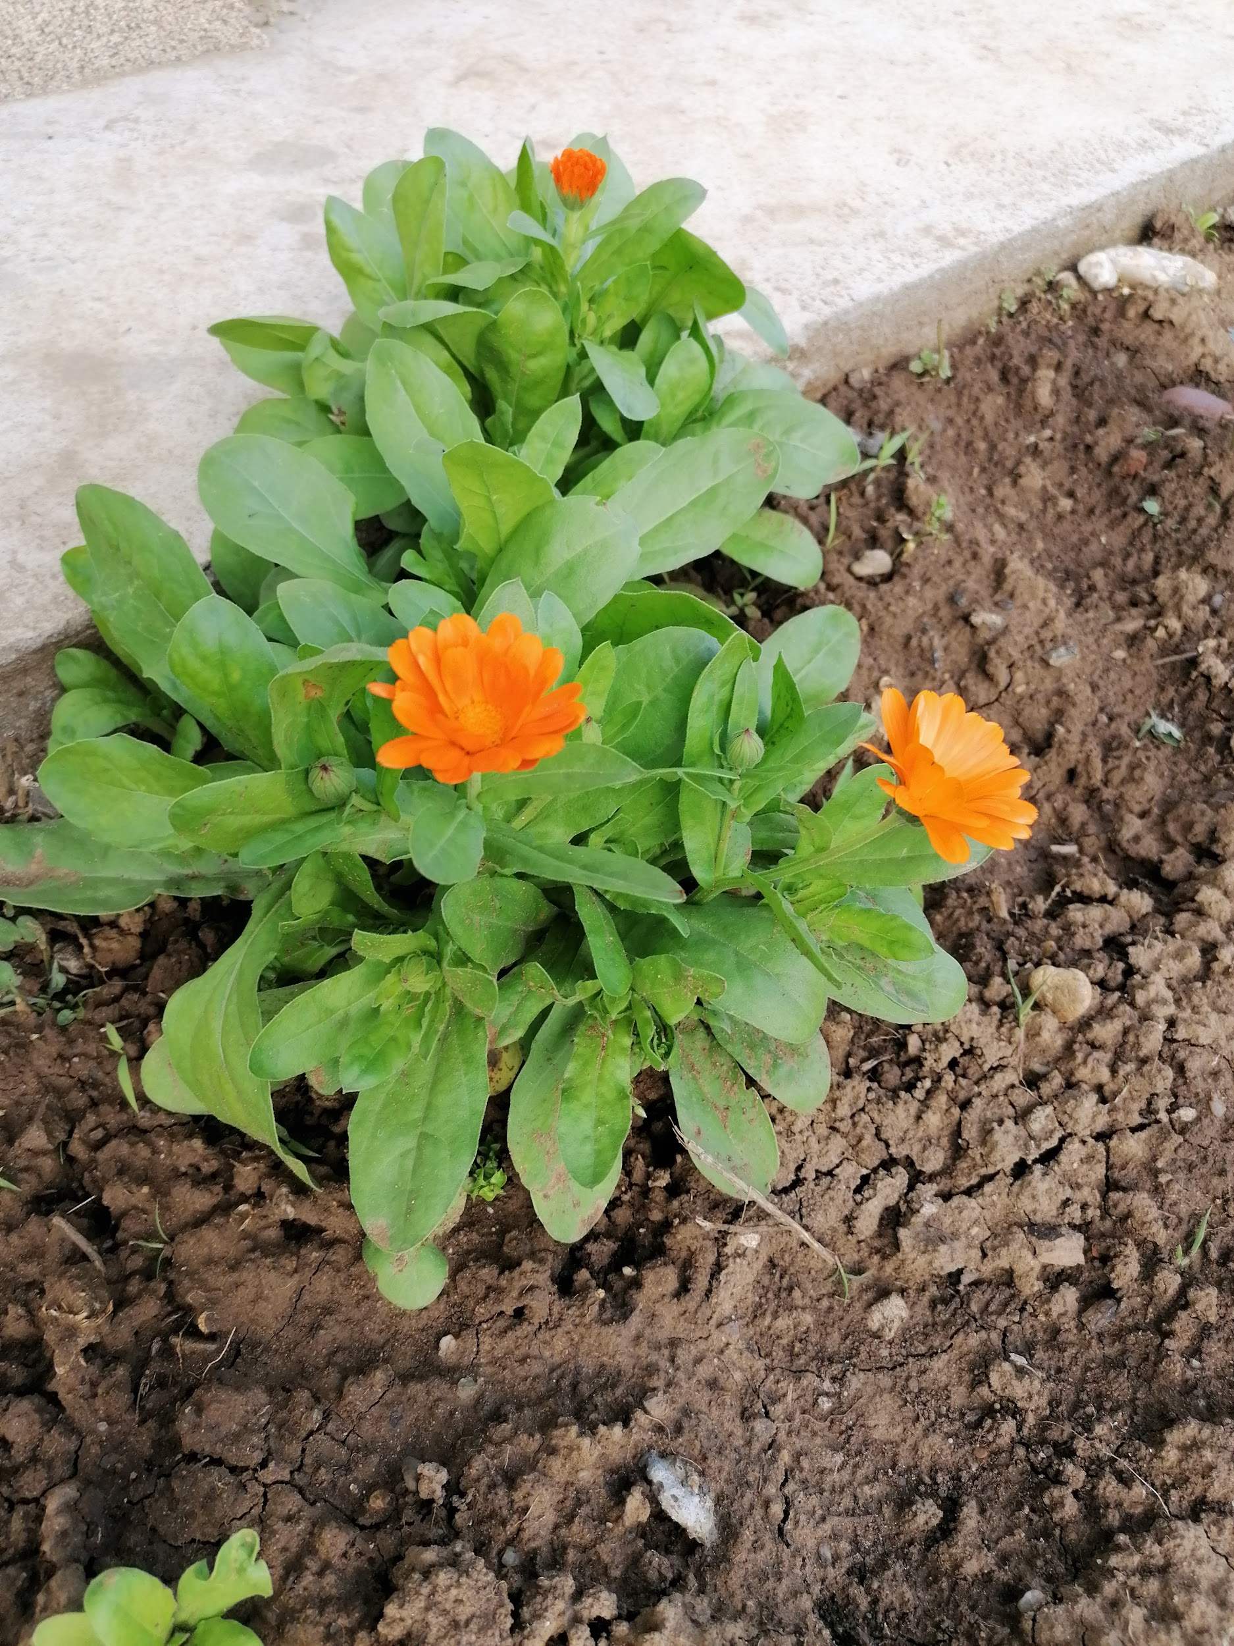
Невен Calendula officinalis је биљка из породице главочика
Невен (невеново цвеће, жутељ, прстенчац, зимород, огњац, вртелни невен) .
Стабло невена је усправно, гранато и избраздано. Висине је до 50 центиметара и покривено је кратким и чврстим длачицама.
Цветови су сакупљени у главичасте, наранџастожуте, крупне цвасти. Цвасти миришу јако и отужно.
Зависно од регије, невен цвета од раног пролећа до касне јесени. У приморским и топлим крајевима може цветати током целе године.
Невен делује антисептично и антибактеријски па је врло ефикасан против различитих запаљења, гљивичних инфекција, а најновија истраживања наговештавају да је користан у борби против ХИВ
Добар је као средство за умирење грчева, против астме, кашља, лупања срца и несанице.

Slide 5
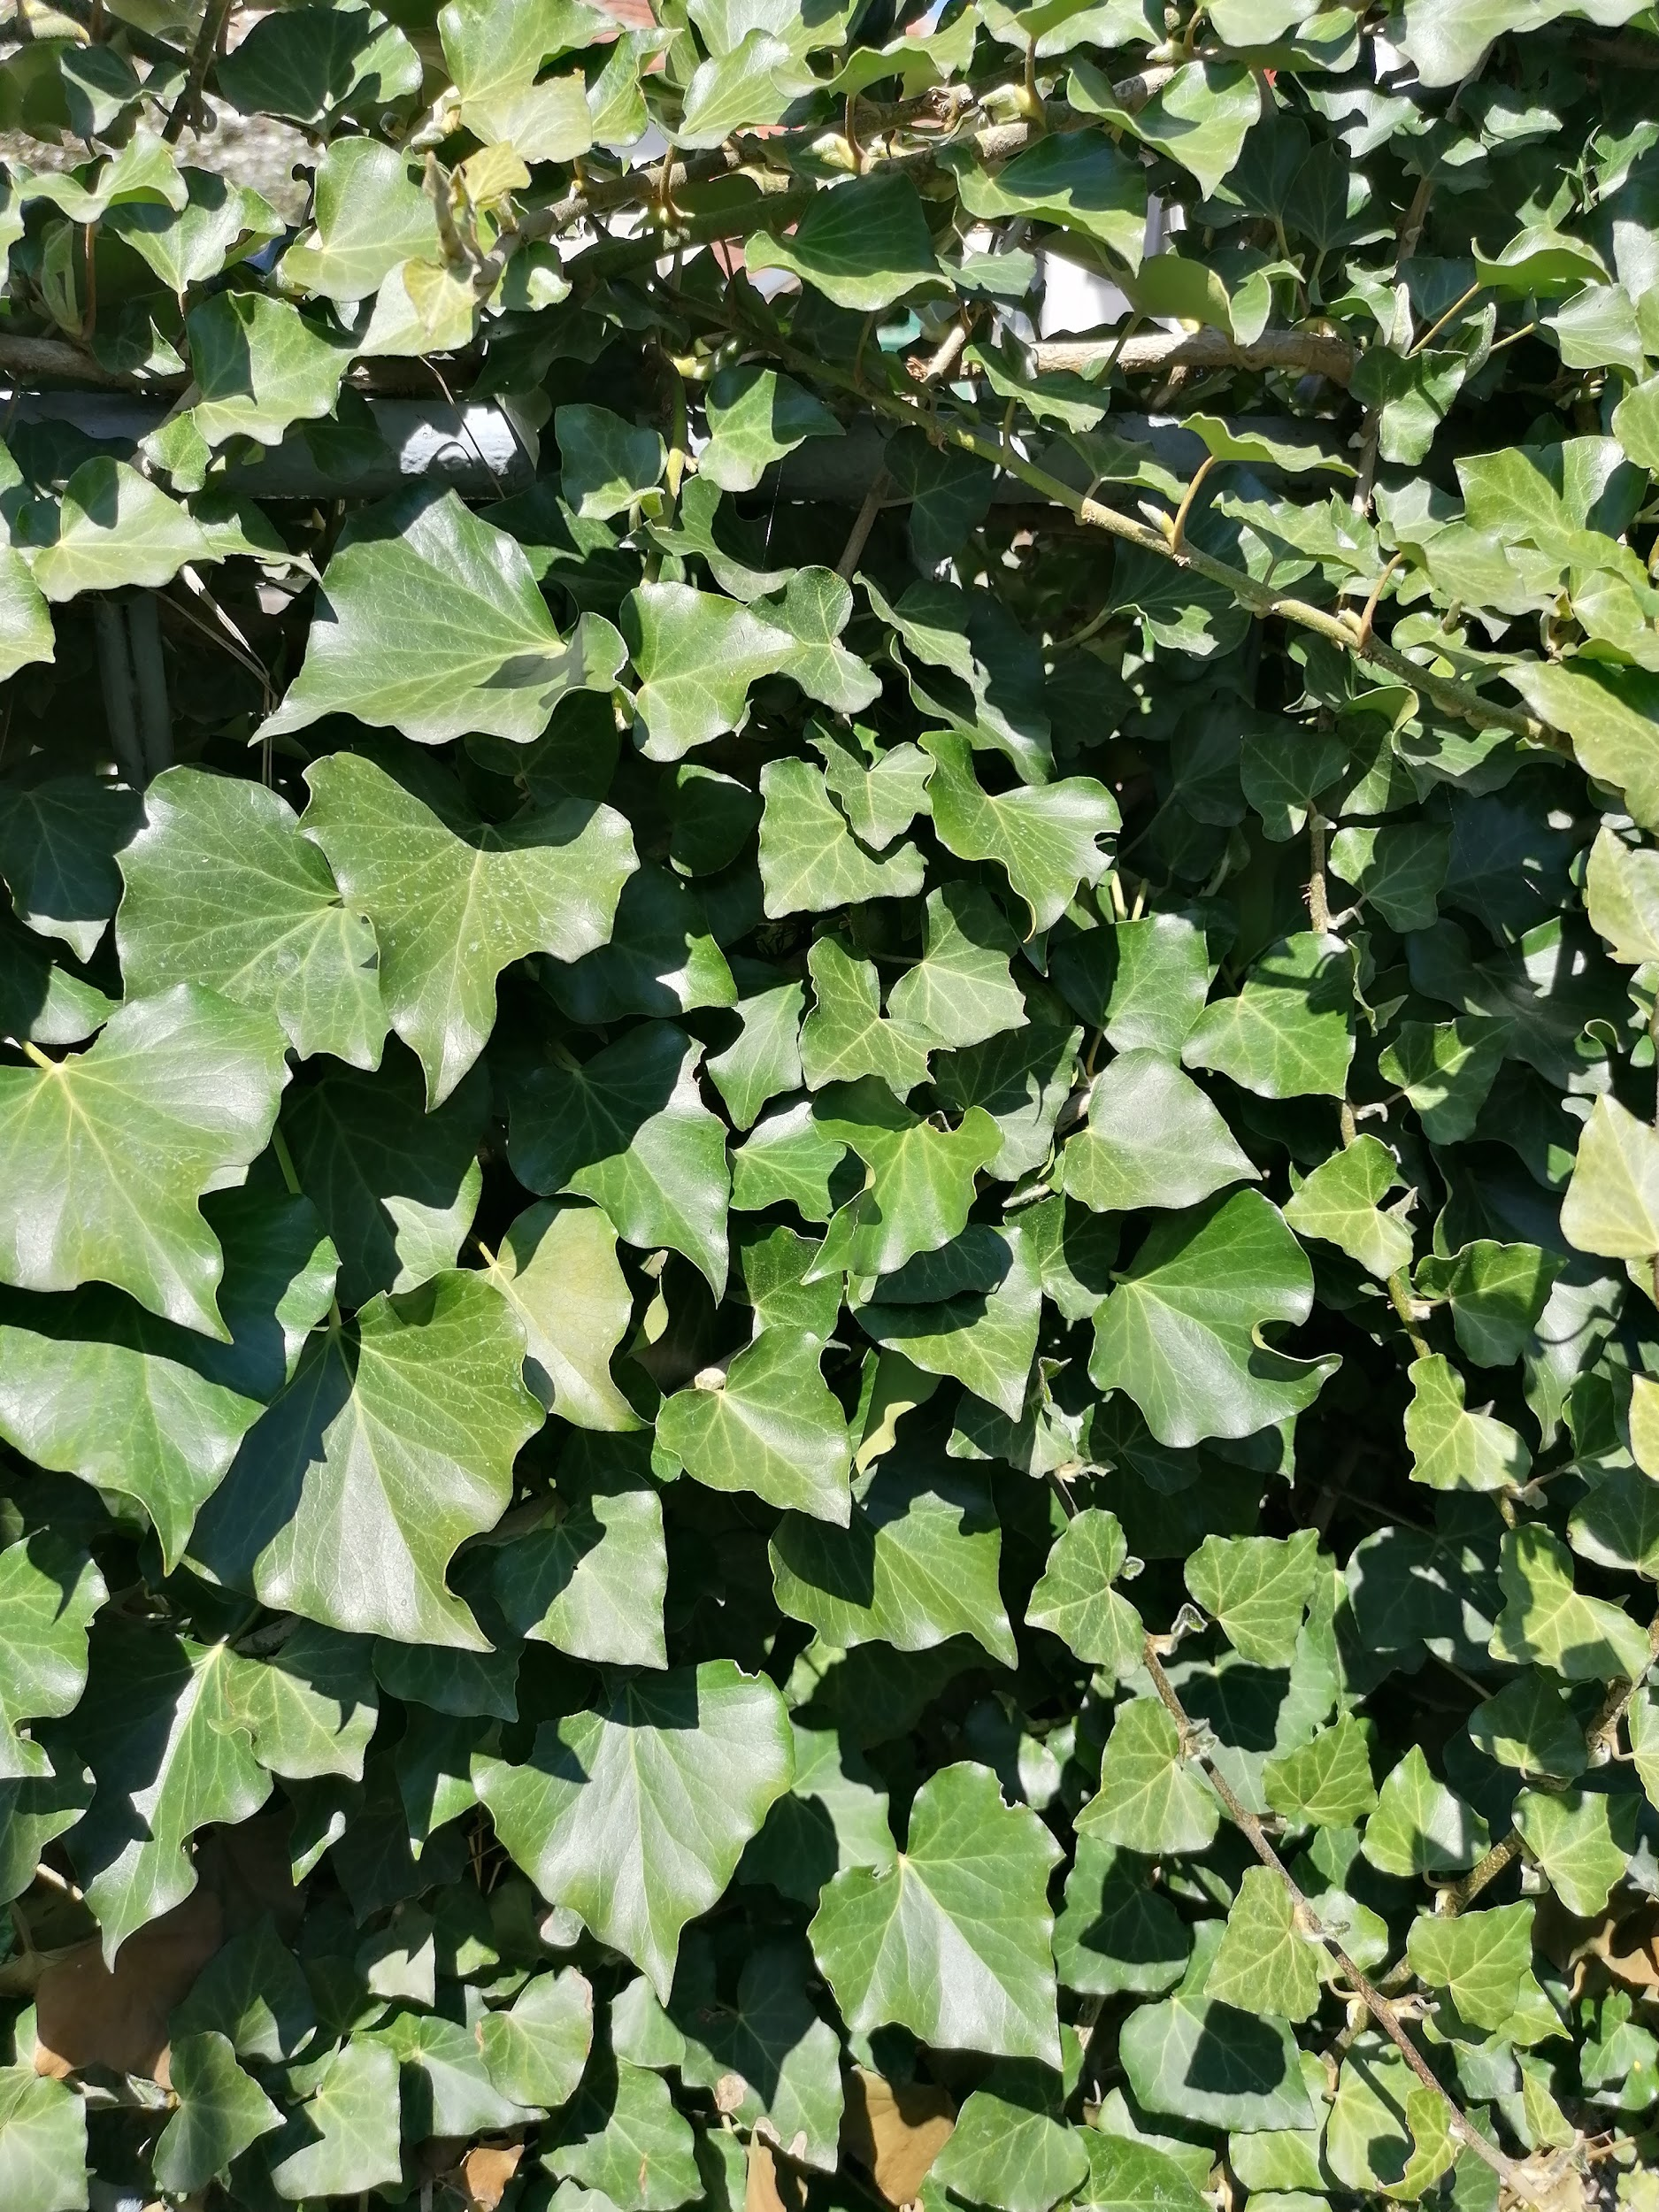
БРШЉАН Бршљан или зеленгора, зимзелен (лат. Hedera helix), је зимзелена дрвена повијуша из породице Araliaceae.
Корен је добро развијен, али се не пружа дубоко у подлогу. Стабло је снажно развијено, високо, пречника до 20 цм, приања уз биљку домаћина ситним коренчићима.
Кора је у почетку зелена, касније постане смеђа.
Млади изданци су у почетку храпави касније губе длачице, као и листови, док су пупољци овални, са шиљатим врхом и садрже љуспице.
Листови су режњевити, имају од 3 до 5 режњева, тамнозелени са беличастим туфнама, дебелозидни, дужине 0д 6 до 10 цм, нису седећи.
Распоред листова је спиралан. Цветови су двополни, груписани у штитасте цвасти, беличасте боје, пријатног мириса, смештени су на дршкама.
Величина цвасти цветова је од 2 до 4 цм. Број круничних листића је 5 као и број прашника, док је тучак само 1; чашични листићи су назубљени.
Плод је бобица, тегет боје, и носи неколико семенки. Сазревање плода је у току зимских месеци.

Slide 6
ЛАЛА Лала или тулипан (лат. Tulipa) је назив рода монокотиледоних биљака
Код лале је стабло представљено луковицом осредње величине, дугуљаста или крушкаста, при дну округласта, при врху зашиљена, одевена изнутра задебљаном, споља глатком, танком и сувом љуском.
Цветна дршка је чврста, обла, 15 до 75 cm висока, што зависи од сорте и врсте, окружена глатким седећим дугуљастим сивкасто-зеленим листовима.
Свака цветна дршка носи по један усправан, звонаст крупан цвет који може бити једноставан или дупли.
Цветови су разних боја или нијанси: бели, црвени, ружичасти, жути, кармин или тамноцрвени, пурпурни, црни, љубичасти, или су по две од горенаведених боја међусобно у разним шарама и пругама комбиноване, нпр.: црвена са белом ивицом, или бела са зеленом ивицом или црвена са жутом ивицом.

Slide 7
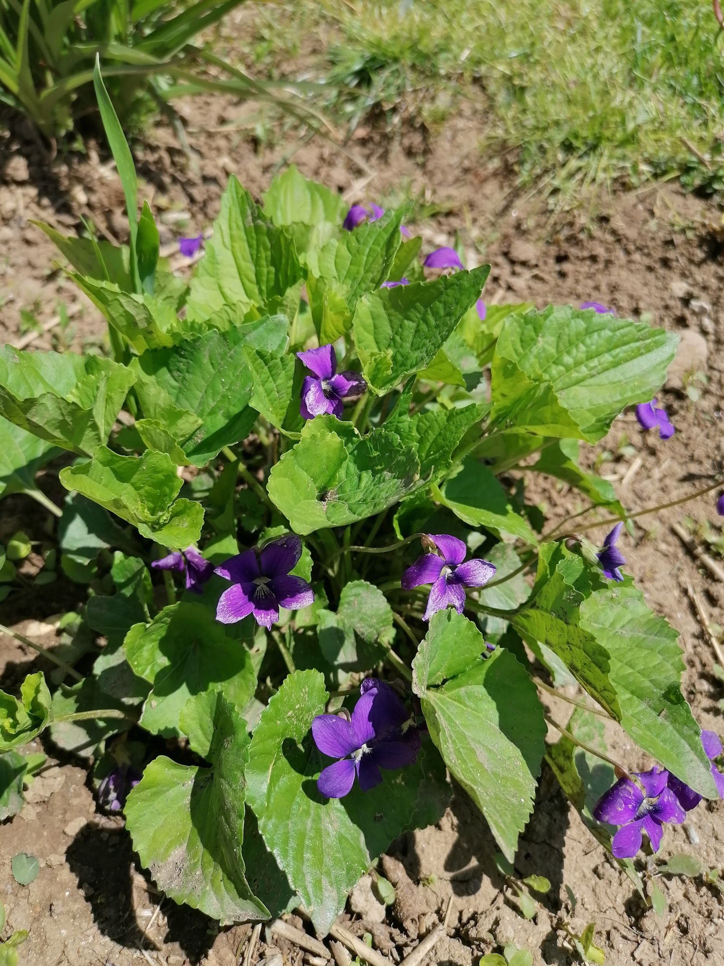
Љубичица Љубичица (лат. Viola) род је дикотиледоних скривеносеменица из породице љубичица (Violaceae).
Обухвата око 500 врста, углавном распрострањених у северним умереним пределима (северне Земљине полулопте).
Љубичице су углавном вишегодишње зељасте биљке.
Име рода указује на најчешћу боју круничних листића цвета — Љубичасте
Стабло је полегло, висине од 5 до 10 цм, расту у грму.
Листови су груписани у розету, смештени на кратким или дужим дршкама. Врсте љубичице обично имају срцолике листове, назубљене по ободу, а постоје врсте са сложеним, или листовима другог облика. Већи број врстa љубичица су зељасте биљке.
Цветови су величине до 2 цм и налазе се на дугачким дршкама. Чашица петолиста, по цветању не опада. Њени листићи су издужено-ланцетасти зашиљени. Два доња дужа од осталих. Круница са пет слободних листића. Вршни листови нешто већи од средњих исте су боје, али нешто тамнији без длачица у основи. Средњи покривају вршне и при дну имају длачице. Доња латица обично другачије боје од осталих и носи остругу. Прашника пет, тучак синкарпан из три карпеле.
Цветање љубичице најчешће је у пролеће и привлаче многе инсекте, углавном мраве, интензивним мирисом.
Боје цветова су различите од љубичасте (по имену) преко разних тонова плаве, жуте, па чак и беле боје.
Плод је чаура величине око 7мм без наставака која садржи семенке пуне протеина.

Slide 8
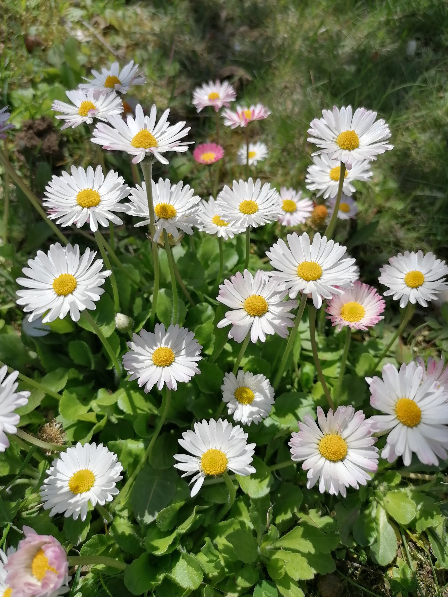
БЕЛА РАДА Красуљак, петровац, бела рада, трачаница или белка (лат. Bellis perennis)
Бела рада је вишегодишња зељаста украсна и лековита биљка из породице главочика .
По белој ради је град Бјело поље у Црној Гори добио име, јер је некада цело поље на коме се сада налази град изгледало бело у пролеће када се посматрало са околних брда, јер је поље било прекривено белом радом.
Бела рада је са једном главицом и без листова . Цвета читаве године, од раног пролећа до зиме. Ова биљка је лековита и садржи сапонине, горке супстанце, етерична уља и танине, а користи се за припремање чаја за лечење дисајних органа ( против кашља, астме итд.).
Може се користити и у исхрани: од искључиво младих листова се прави салата, а у Немачкој се тврди и зелени пупољци маринирају и употребљавају уместо капра. Отворени цветови су такође јестиви.

Slide 9
ОРАХ (лат. Juglans regia)
Орах је велико, листопадно дрво које достиже висину од 25—35 м и дебло дебљине од 2 м, обично са кратким деблом и широком крошњом, иако може бити виша и ужа у густим шумама. Врста је која захтијева свјетлост и којој је потребно пуно Сунца да би се добро развила.
У поређењу са осталим коштуњавим воћем , сматра се најздравијим, пре свега због великог садржаја омега -3 масних киселина, али и због дупло већег садржаја снтиоксиданса.
Богати су протеинима, дијеталним влакнима и витаминима. Доминирају витамини групе Б1,Б2,Б3, Б5, Б6, али присутни су и други витамини ПП, е и А.
Минерали који су пристни у овом воћу су клаијум, калцијум, натријум, гвожђе, фосфор и магнезијум.
Карактеристично за орахе је да није само плод лековит него и хранљив.
Чај од младог лишћа са медом је користан за чишћење и јачање организма.

Slide 10
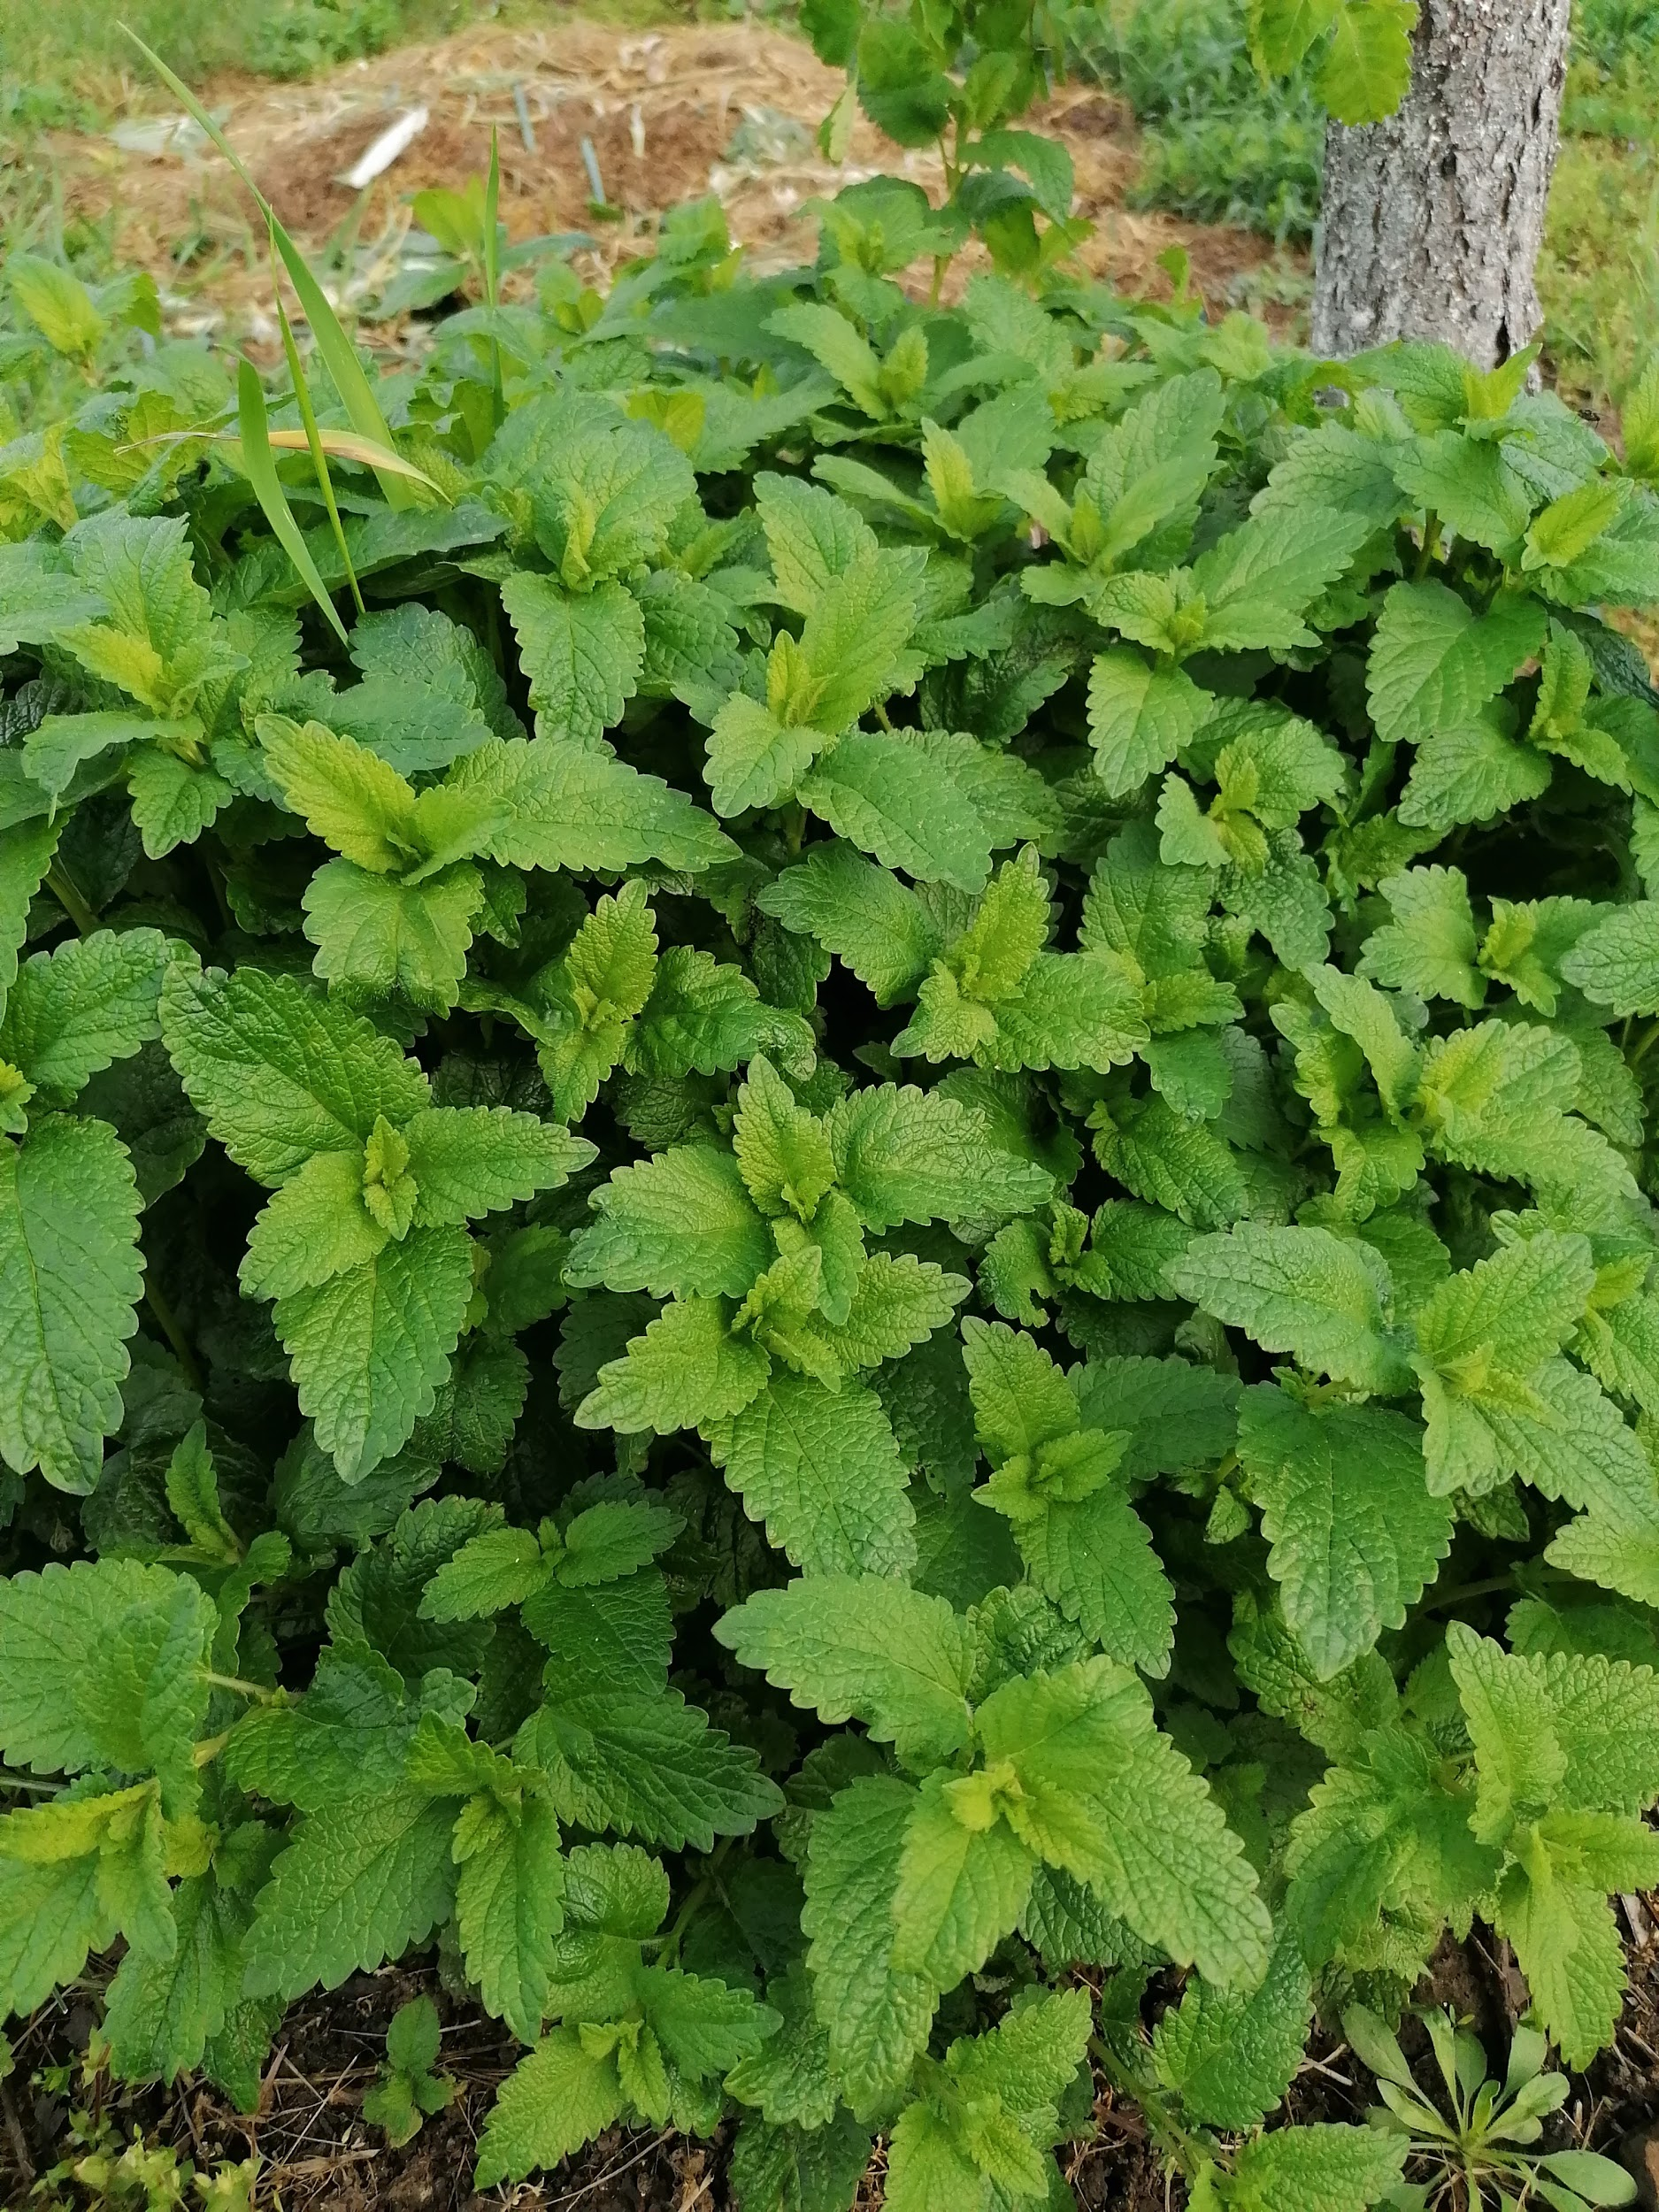
Матичњак Матичњак или пчелиња трава, маточина, пчелињак, лимун трава (лат. Melissa officinalis) је лековита, ароматична биљка из породице уснатица (Lamiaceae).
Ова биљка се традиционално употребљава у српском народу. Етарско уље је седатив и карминатив (средство против надувености стомака), а може и да се утрљава споља против реуматизмаи неуралгија. Веома је цењено у парфимеријској индустрији, а и користе се против убода комараца.
Вишегодишња зељаста биљка са кратким ризомом и подземним столонама.
Листови су светлозелени, јајасти са ободом који је грубо тестераст и распоређени су наспрамно.
Цветови су двоусни бели, светлољубичасти или жути. Биљка мирише на лимун, отуд назив лимунова трава. Назив пчелиња трава биљка је добила јер су чести посетиоци пчеле.
У питању је вишегодишња биљка, чији је век трајања од 5 до 10 година. Формира жбун, бокори се.
Може да буде и врло декоративна саксијска биљка, пријатног мириса.

Slide 11
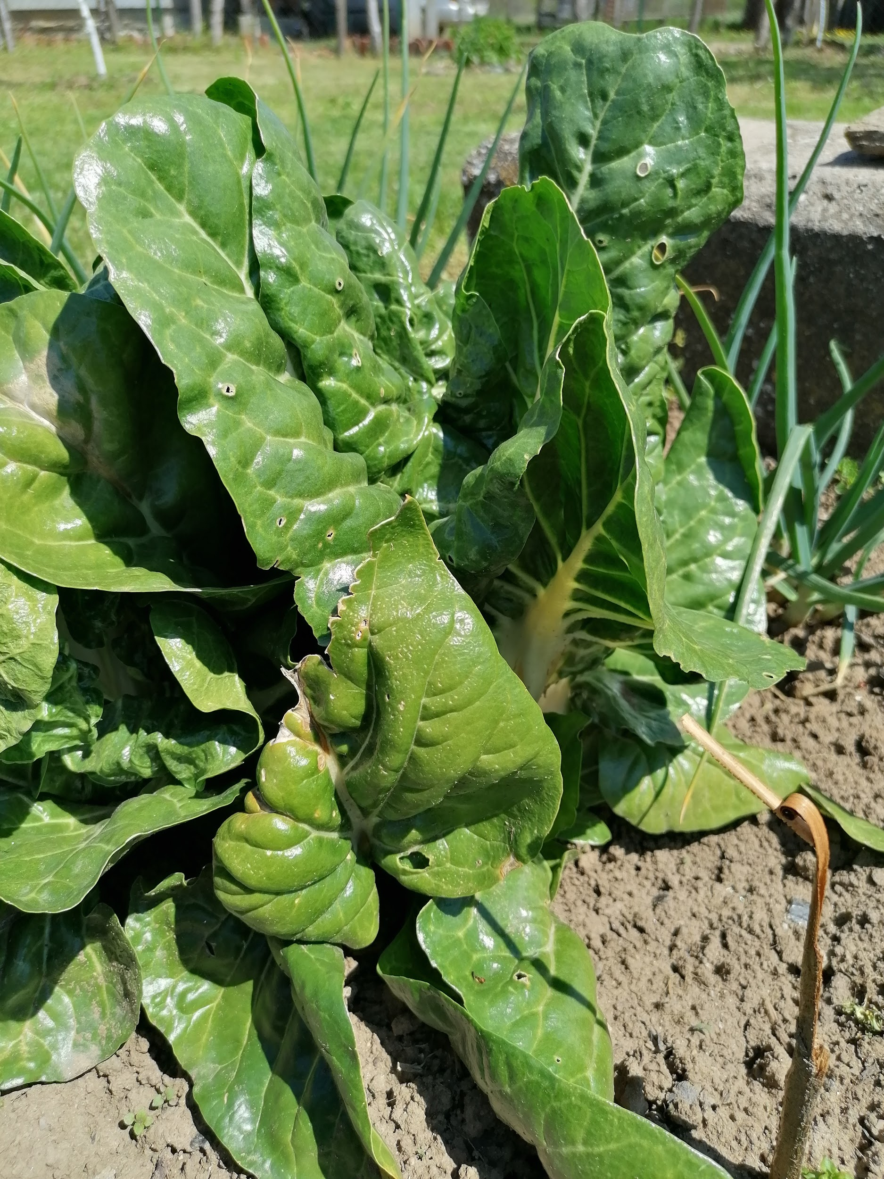
Блитва Блитва (лат. Beta vulgaris var. cicla) двогодишња је биљка из фамилије лобода (Amaranthaceae)
Блитва потиче са Медитерана, где се и данас користи у исхрани.
Најбоље успева на плодним и влажним земљиштима, која су богата органским материјама. Блитва нема велике захтеве за топлотом и светлошћу. Може се гајити директно из семена или расадом.
Сеје се од фебруара до јула, на дубини 2—4 cm са 10—20 g семена на 10 m.
Витамин А који се налази у блитви, јача имуни систем, чинећи људе отпорнијим на разне инфекције и упале респиратног система, као што су ангина, грип, прехлада, бронхитис.
Блитва због присуства витамина А, позитивно утиче и на здравље коже и косе. Витамин А чини кожу нежном, а косу јачу. Спречава исушавање и инфекције коже, убрзава зарастање рана

Slide 12
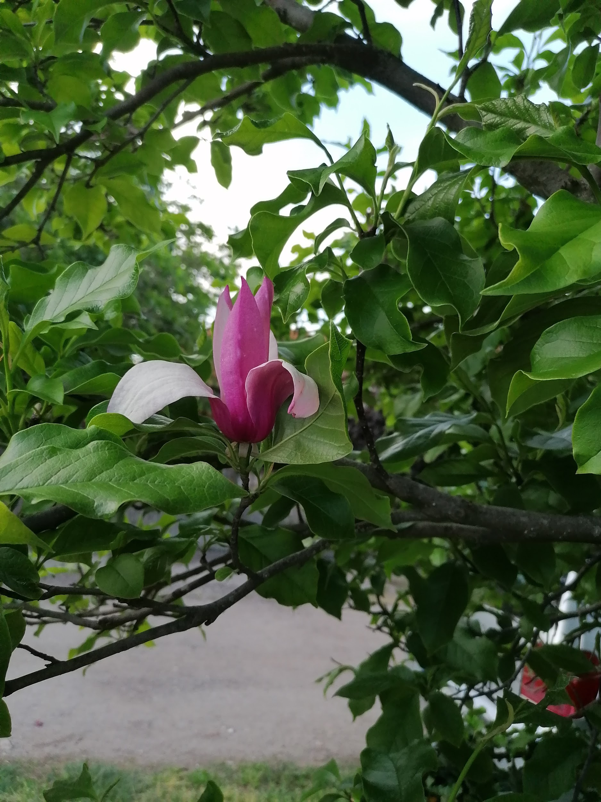
Магнолија (лат. Magnolia)
Представници овог рода су дрвеће или жбунови,
често са крупним листовима
(код врсте Magnolia macrophylla величина листа је до 1 m).
Цветови бивају опрашени инсектима .
Род магнолија има око 210 врста распрострањених у источној Азији (листопадне врсте) и атлантском делу Северне Америке (зимзелене врсте). Многе врсте се гаје као украсно парковско дрвеће (Magnolia liliiflora, Magnolia grandiflora). Род је добио назив по француском ботаничару Пјеру Магнолу (1638—1715).
Све врсте магнолије расту у виду дрвећа или жбуња.
Постоји 75 различитих врста и могу се обликовати у
ниско дрво до 5 метара висине.
У Кини је цвет магнолије симбол снаге, верности у љубави
Верује се да је цвет магнолије
први цвет који је процветао на планети земљи

Slide 13
КРУШКА Крушка (Pyrus) је род дрвенастих биљака из фамилије Rosaceae
Дрвеће је средње висине (10-17m).
Постоје два назива за доместификоване (домаће) крушке - Pyrus communis (европска) и Pyrus pyrifolia (далекоисточна).
Од крушака се прави и врло квалитетна ракија (крушковача), а најпознатија крушкова ракија је од сорте виљамовке. Осим за ракију, крушке се користе и за припрему компота, џемова, пекмеза,слатка...
У српском народном предању крушка је сматрана за „зло дрво“ и дрво злих демона.
Према веровању испод старих крушака се скупљају ђаволи, демони и вештице.
Сирова крушка је 84% вода, 15% угљених хидрата и садржи занемарљиве количине протеина и масти.

Slide 14
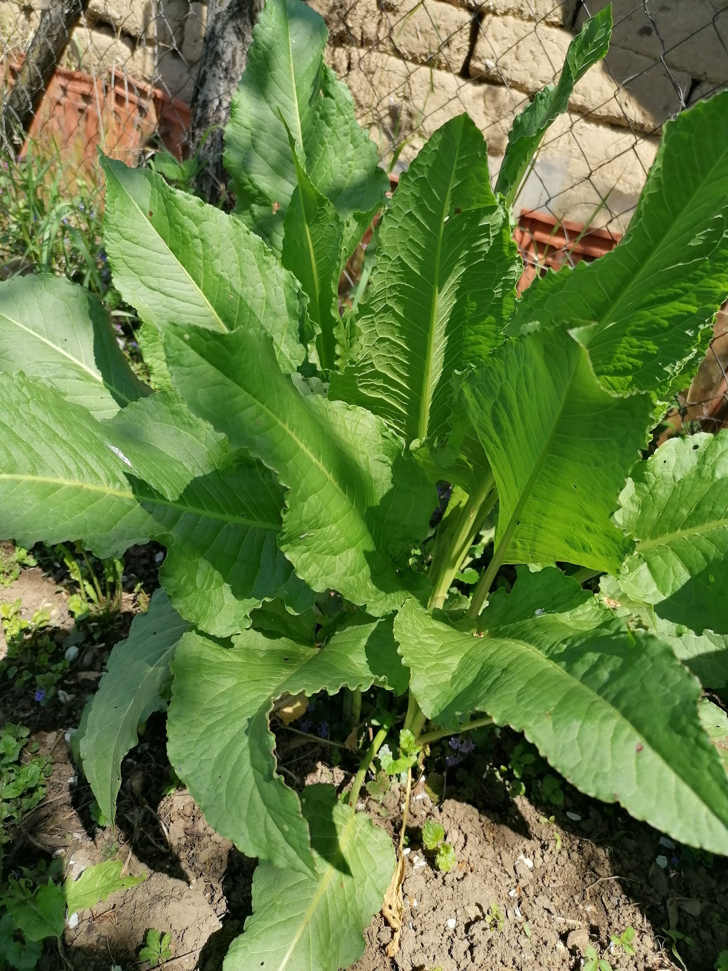
Зеље Зеље (лат. Rumex patientia) је зељаста вишегодишња биљка из породице троскота(Polygonaceae)
Зеље је популарно као самоникла јестива биљка, а у неким крајевима се и гаји. Из корена зеља издвојен је румицин.
Ова биљка има одлична својства у укупној детоксикацији организма и помаже у раду јетреби црева, пре свега због богатства витамина А и Ц.
Зеље је познати природни лаксатив, те омогућава чишћење црева од токсина и паразита, пре свега јер је богато биљним влакнима и олакшава тегобе код затвора.
Са друге стране зеље је одлично и за заустављање дијареје јер је богата електролитима које се у овим стањима појачано губе.
Препорука је да се зеље не подгрева , јер као и друге намирнице подгрејано зеље на неки начин постаје токсичан.

Slide 15
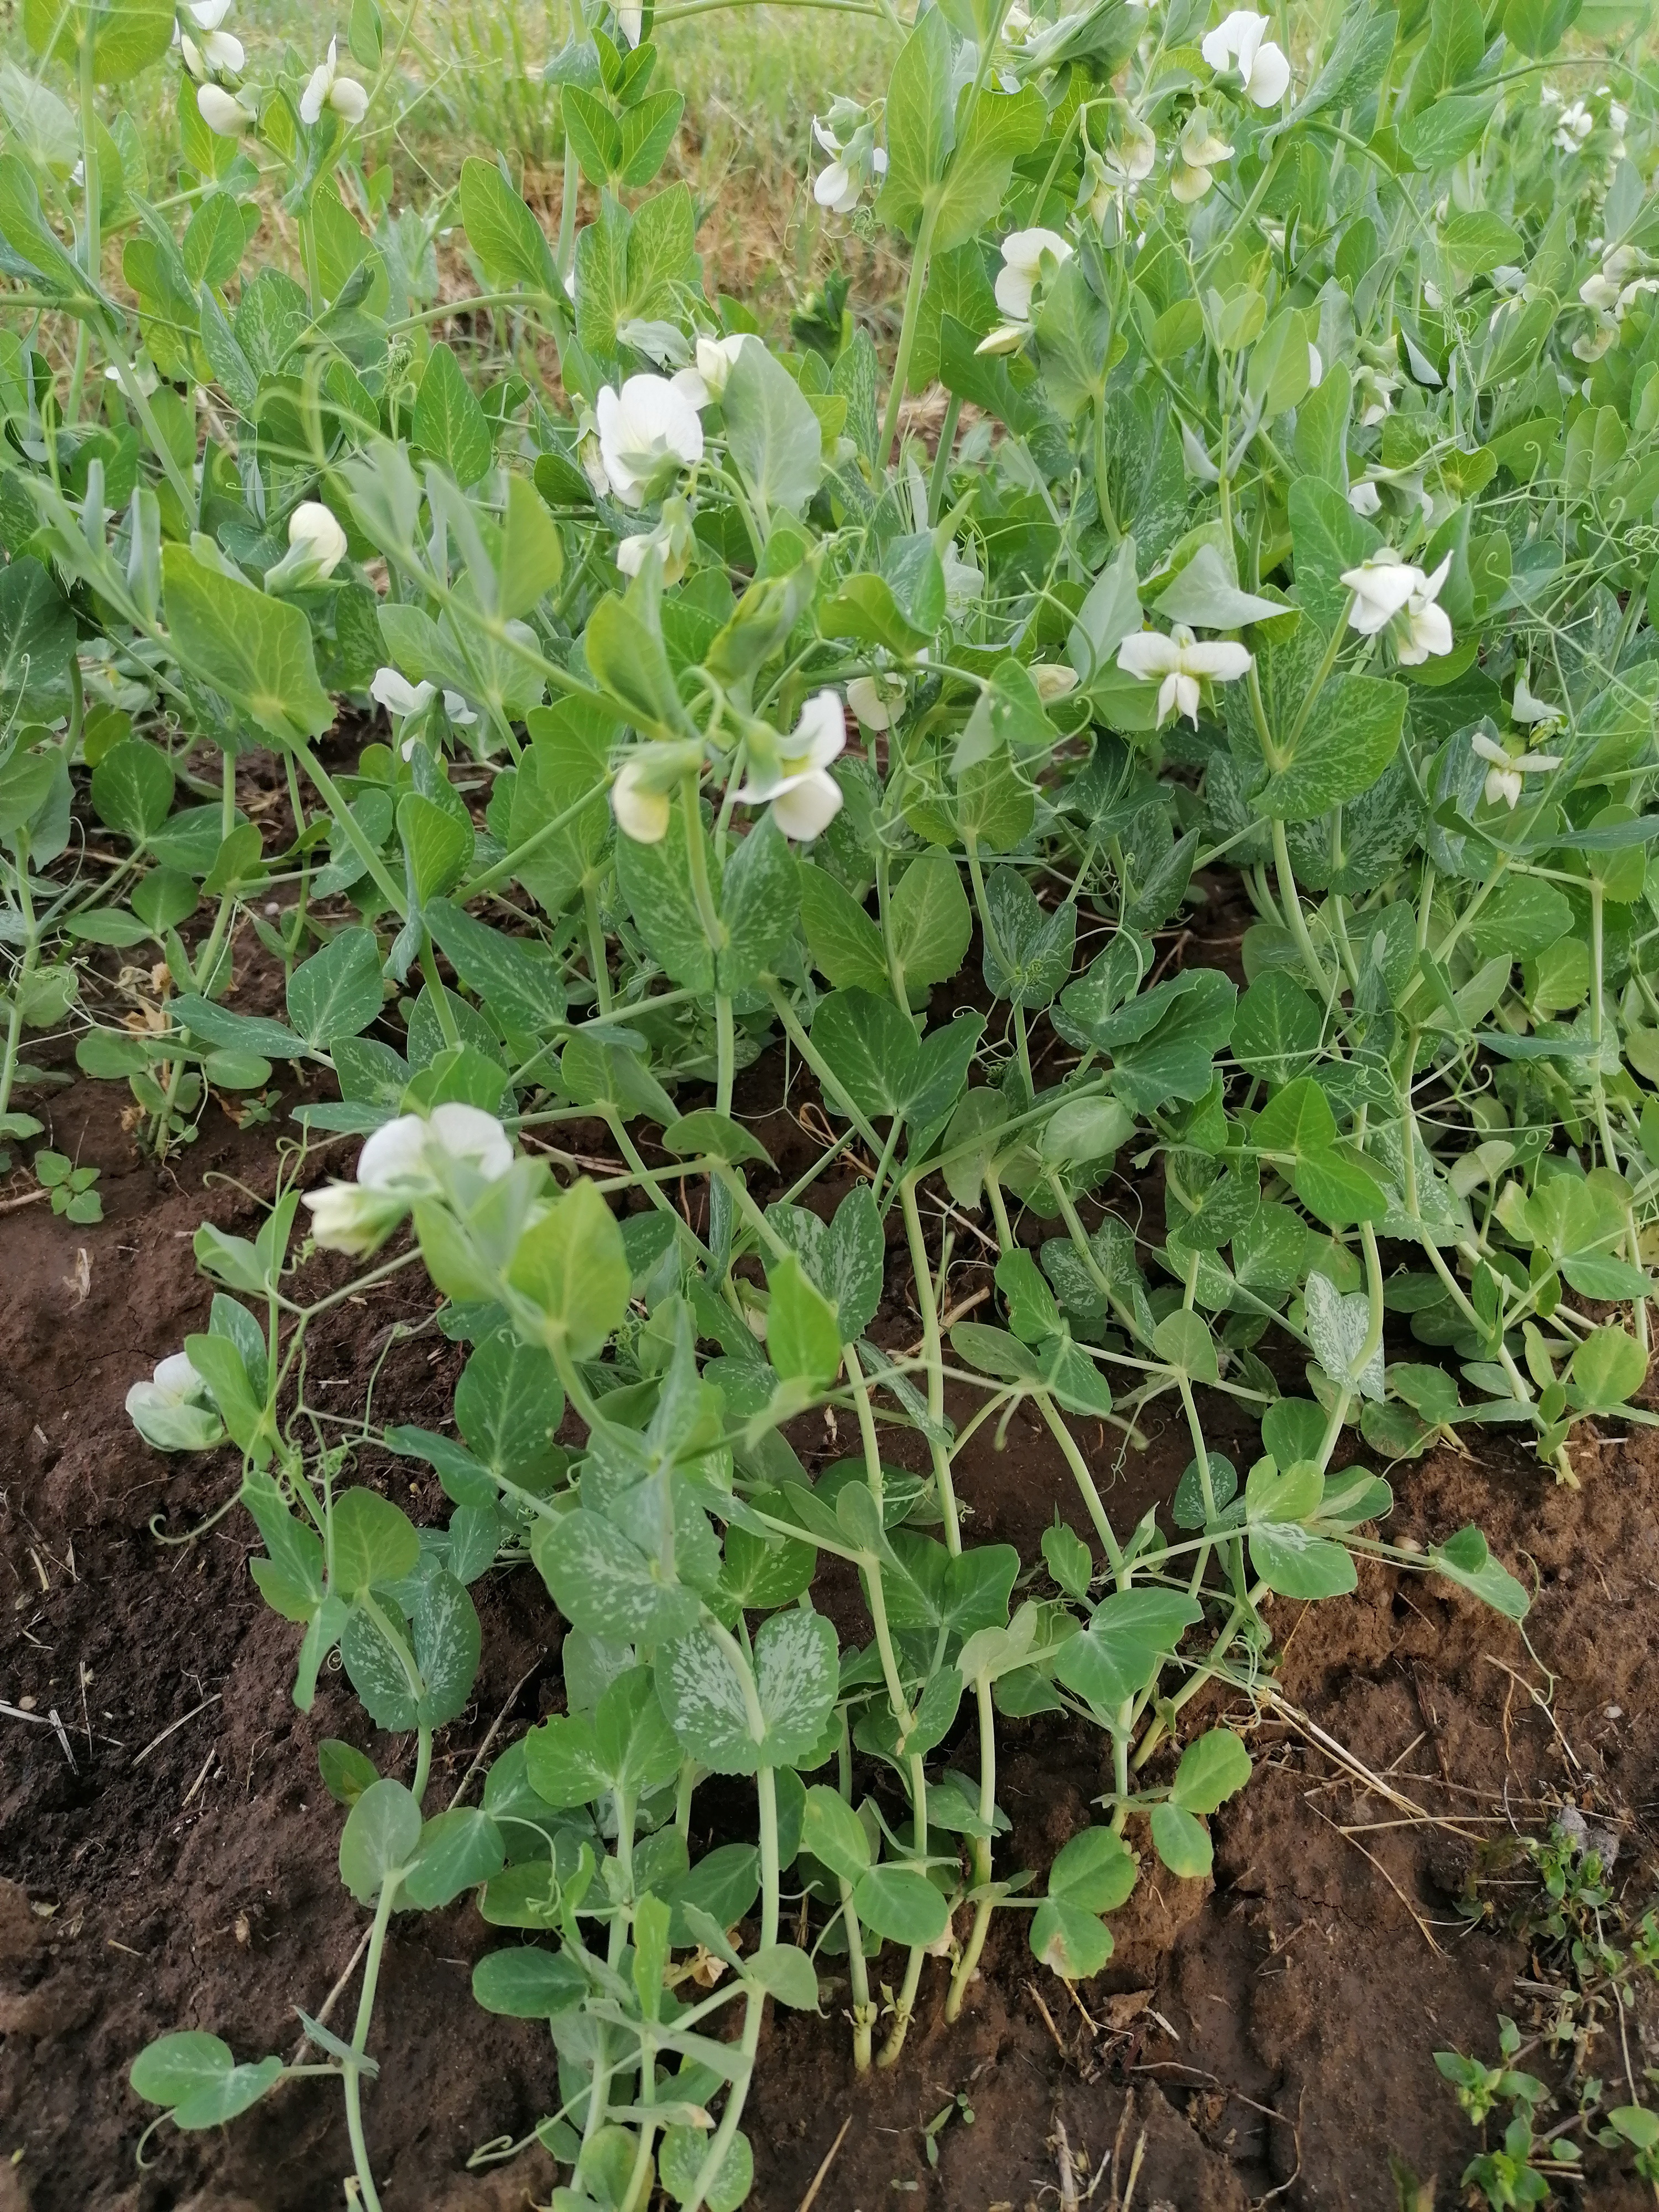
ГРАШАК Pisum sativum
Грашак (лат. Pisum sativum) је једногодишња биљка из породице махунарки, а као повртларска култура припада зрнастим махунаркама.

Slide 16
Хвала на пажњи!

